Slide 1

Perkembangan Komputer Sejak Ditemukan Sampai Saat Ini

Slide 2

Agenda
Pengantar Sejarah Komputer
Era Awal Komputer
Komputer Generasi Pertama
Generasi Kedua dan Transistor
Generasi Ketiga: Terintegrasi dan Miniturisasi
Generasi Keempat: Mikroprosesor
Generasi Kelima: Kecerdasan Buatan
Tren Teknologi Terkini
Dampak Sosial dan Ekonomi dari Perkembangan Komputer
Kesimpulan dan Refleksi

Slide 3

Pengantar Sejarah Komputer
Definisi komputer dan fungsinya
Komputer adalah alat yang dapat menerima, menyimpan, dan memproses data untuk menghasilkan informasi. Fungsinya mencakup pengolahan data, penghitungan, penyimpanan informasi, serta pengambilan keputusan secara otomatis.
Pentingnya mempelajari sejarah komputer
Mempelajari sejarah komputer memberikan wawasan tentang bagaimana teknologi ini berkembang dan dibentuk oleh kebutuhan masyarakat. Selain itu, pemahaman ini membantu mahasiswa TI memahami konteks dan evolusi yang mempengaruhi teknologi saat ini.
Perkembangan teknologi informasi dalam konteks zaman
Teknologi informasi telah berevolusi sejalan dengan perkembangan masyarakat. Dari penggunaan alat sederhana hingga komputer mutakhir yang mendukung berbagai aplikasi di kehidupan
sehari-hari, setiap era membawa perubahan signifikan dalam cara kita berinteraksi dengan informasi.

Slide 4
Era Awal Komputer
Penemuan alat bantu hitung primal (abacus, Pascaline)
Sebelum komputer modern, alat bantu hitung seperti abacus dan Pascaline (diciptakan oleh Blaise Pascal) digunakan untuk melakukan perhitungan sederhana. Ini adalah langkah awal dalam pengembangan alat hitung yang lebih kompleks.
Komputer pertama: Charles Babbage dan Analytic Engine
Charles Babbage merancang Analytic Engine pada tahun 1837, yang dianggap sebagai komputer pertama yang mampu melakukan operasi aritmetika dan logika secara otomatis. Meskipun tidak pernah selesai dibangun, konsepnya menjadi dasar bagi komputer modern.
Ada Lovelace: Ibu Program Komputer
Ada Lovelace, bekerja sama dengan Babbage, menciptakan algoritma untuk Analytic Engine dan sering dianggap sebagai programmer pertama. Kontribusinya dalam pemrograman serta visinya tentang potensi komputer jauh melampaui zamannya.

Slide 5
Komputer Generasi Pertama
ENIAC: Komputer elektronik pertama
ENIAC (Electronic Numerical Integrator and Computer), yang selesai pada tahun 1945, adalah komputer elektronik pertama yang mampu diprogram. Didesain untuk menghitung tabel artileri, ENIAC menjadi tonggak sejarah dalam pengembangan komputer.
Rangkaian tabung vakum
Komputer generasi pertama menggunakan tabung vakum sebagai komponen utama untuk memproses sinyal. Meskipun berfungsi dengan baik, penggunaan tabung vakum menyebabkan komputer menjadi besar, mahal, dan tidak efisien.
Dampak dan aplikasi awal
Kehadiran komputer generasi pertama menandai awal era komputasi dalam sains dan militer. Aplikasi awal termasuk perhitungan ilmiah dan pembuatan sistem kontrol untuk berbagai industri.

Slide 6

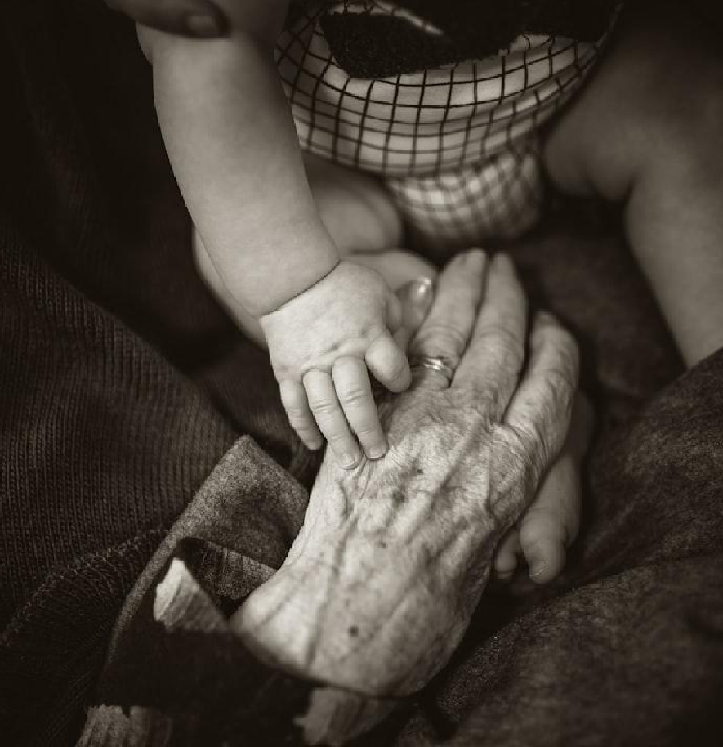
Generasi Kedua dan Transistor
Transistor menggantikan tabung vakum
Generasi kedua komputer memperkenalkan transistor sebagai pengganti tabung vakum. Transistor lebih kecil, lebih murah, dan lebih efisien, memungkinkan komputer menjadi lebih kompak dan dapat diakses lebih luas.
Komputer lebih kecil dan efisien
Dengan penggunaan transistor, ukuran komputer menjadi lebih kecil, yang memungkinkan pengurangan konsumsi daya dan peningkatan kecepatan pemrosesan. Ini juga membuka jalan bagi komersialisasi komputer.
Contoh: IBM 7094 dan DEC PDP-8
IBM 7094 merupakan salah satu komputer generasi kedua yang populer di kalangan peneliti, sementara DEC PDP-8 dikenal sebagai komputer mini yang pertama dan menjangkau pasar luas, termasuk pendidikan dan industri kecil.
Photo by Rod Long on Unsplash

Slide 7

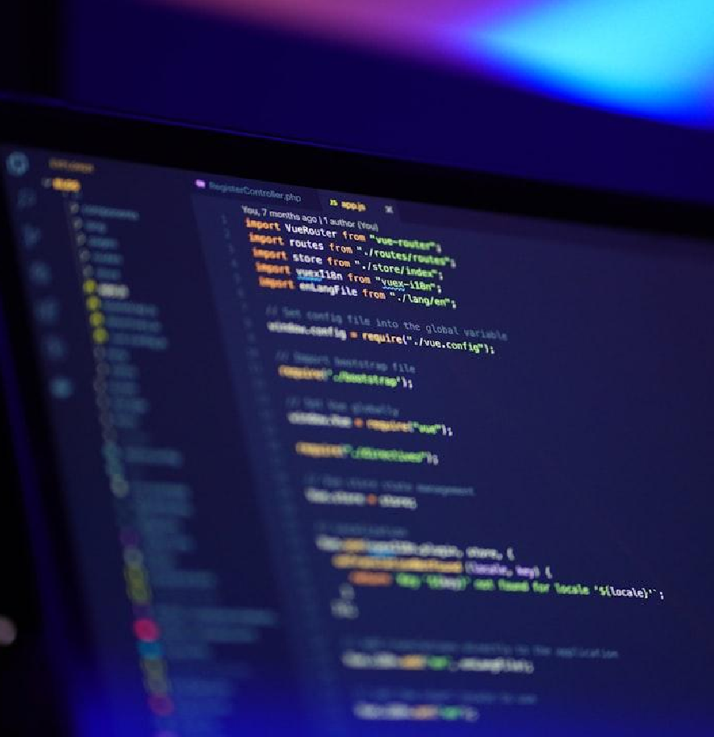
Generasi Ketiga: Terintegrasi dan Miniturisasi
Penggunaan sirkuit terpadu (IC)
Generasi ketiga ditandai dengan pengenalan sirkuit terpadu (integrated circuits/IC), yang memungkinkan ratusan transistor diletakkan dalam satu chip, sehingga meningkatkan kinerja dan mengurangi biaya produksi.
Komputer mainframe dan minicomputer
Komputer mainframe yang besar dan kuat digunakan oleh perusahaan dan lembaga pemerintahan, sementara minicomputer menawarkan solusi komputasi yang lebih terjangkau untuk bisnis kecil dan menengah.
Evolusi bahasa pemrograman
Dengan perkembangan komputer, bahasa pemrograman mulai berkembang pesat, dari bahasa mesin ke bahasa tingkat tinggi seperti FORTRAN dan COBOL, membuat pemrograman menjadi lebih mudah dan efisien.

Slide 8
Generasi Keempat: Mikroprosesor
Perkenalan mikroprosesor (Intel 4004)
Mikroprosesor pertama, Intel 4004, diluncurkan pada tahun 1971 dan mengubah paradigma komputer. Ini memungkinkan seluruh komputer dan fungsinya dapat diintegrasikan ke dalam satu chip, yang menjadi dasar untuk generasi komputer pribadi.
Komputer pribadi (PC) mulai muncul
Era komputer pribadi dimulai pada tahun 1970-an dengan peluncuran komputer seperti Altair 8800 dan Apple I, membuka akses kepada konsumen individual dan mengubah cara orang bekerja dan berinteraksi dengan teknologi.
Dampak pada kehidupan sehari-hari
Dengan hadirnya PC, banyak aspek kehidupan sehari-hari mulai terpengaruh, mulai dari pekerjaan, pendidikan, komunikasi, hingga hiburan. Komputer menjadi alat penting dalam setiap sektor.

Slide 9
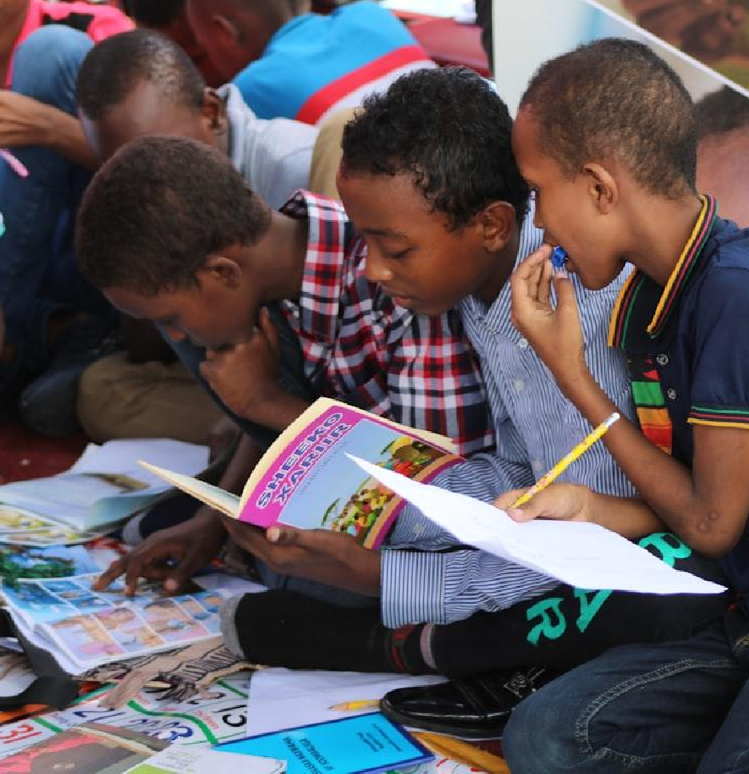
Generasi Kelima: Kecerdasan Buatan
Komputer dengan kemampuan belajar
Generasi kelima ditandai dengan perkembangan kecerdasan buatan (AI), di mana komputer memiliki kemampuan untuk belajar dan beradaptasi melalui algoritma dan model data, menjadikannya lebih cerdas dalam pengambilan keputusan.
AI dan machine learning
Berkembangnya model machine learning dan deep learning memungkinkan komputer untuk menganalisis data besar, mengenali pola, dan memprediksi hasil, dengan aplikasi dalam banyak bidang seperti kesehatan, keuangan, dan otomotif.
Perkembangan perangkat lunak cerdas
Perangkat lunak berbasis AI kini berubah menjadi bagian integral dari berbagai aplikasi, dari asisten virtual seperti Siri dan Google Assistant hingga sistem rekomendasi di e-commerce, mempermudah kehidupan pengguna.

Slide 10
Tren Teknologi Terkini
Cloud computing dan edge computing
Transformasi menuju cloud computing telah memungkinkan penyimpanan dan pemrosesan data secara efisien di server jarak jauh, sementara edge computing mempercepat pemrosesan data dekat sumbernya, sangat penting untuk aplikasi real-time.
Internet of Things (IoT)
IoT menghubungkan berbagai perangkat melalui internet, memungkinkan komunikasi dan pertukaran data antara perangkat sehari-hari seperti rumah pintar, hingga kendaraan otomatis, menciptakan ekosistem yang saling terhubung.
Komputasi kuantum dan masa depan
Komputasi kuantum dianggap sebagai frontier teknologi baru, berpotensi mengatasi masalah kompleks yang tidak dapat diselesaikan oleh komputer klasik, dengan aplikasi di bidang kriptografi, pembuatan obat, dan banyak lagi.

Slide 11

Dampak Sosial dan Ekonomi dari Perkembangan Komputer
Transformasi industri dan pekerjaan
Perkembangan komputer telah memberikan dampak besar dalam transformasi industri, menciptakan lapangan kerja baru dalam bidang teknologi sambil juga menyebabkan hilangnya pekerjaan tradisional, sehingga memerlukan adaptasi dari tenaga kerja.
Tantangan dan peluang baru
Kemajuan teknologi menghadirkan tantangan seperti kesenjangan digital, ancaman keamanan siber, dan etika penggunaan data, tetapi juga menawarkan peluang baru di bidang inovasi, kewirausahaan, dan pengembangan ekonomi.
Etika dalam penggunaan teknologi
Seiring dengan semakin meluasnya penggunaan teknologi, pertanyaan etis seperti privasi data, bias algoritma, dan tanggung jawab sosial dalam pengembangan teknologi menjadi penting untuk dibahas dan dipahami.

Slide 12
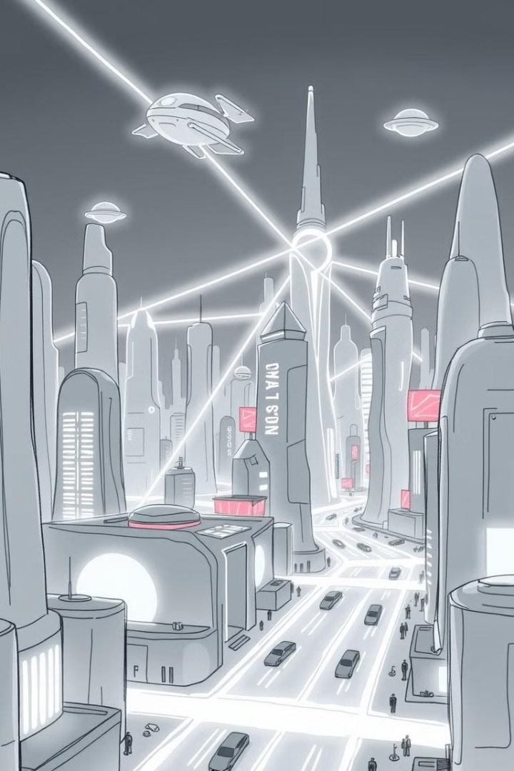
Perkembangan Komputer Terkini: Inovasi yang Mengubah Dunia
Mari kita telusuri evolusi komputer dari masa lampau. Saat ini, kita akan membahas tren teknologi terkini. Pentingnya memahami perkembangan ini sangatlah besar.

Slide 13

Artificial Intelligence (AI): Komputer yang "Berpikir"
AI, dengan cabang seperti Machine Learning, mengubah dunia. Penerapannya meliputi asisten virtual dan kendaraan otonom. AI juga meningkatkan rekomendasi produk.
1
Asisten Virtual
2
Kendaraan Otonom
3
Rekomendasi Produk
Siri dan Google Assistant mempermudah hidup.
Tesla dan Waymo mengubah transportasi.
Netflix dan Amazon menawarkan saran personal.

Slide 14
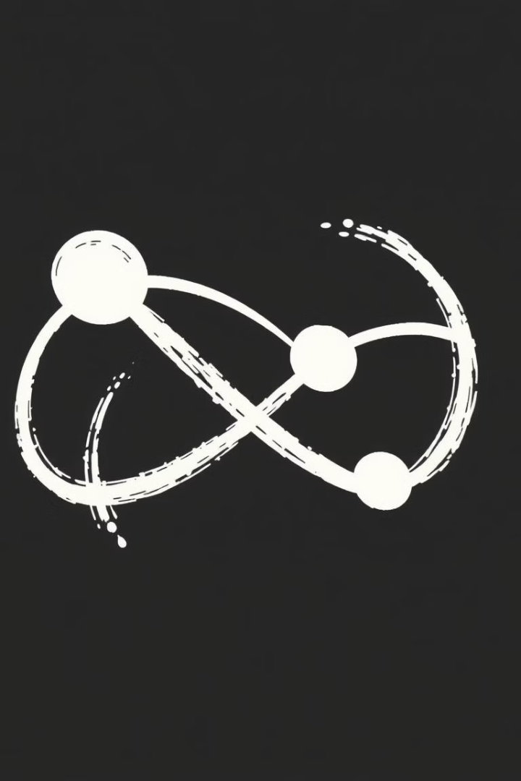



Quantum Computing: Lompatan Revolusioner dalam Kekuatan Komputasi
Quantum Computing menggunakan Qubit untuk kekuatan komputasi yang besar. Ini berbeda dari komputer klasik. Aplikasi potensialnya sangat luas.
Penemuan Obat
Mempercepat pengembangan obat baru.
Pemodelan Keuangan
Analisis keuangan yang lebih akurat.
Kriptografi
Keamanan data yang lebih kuat.

Slide 15
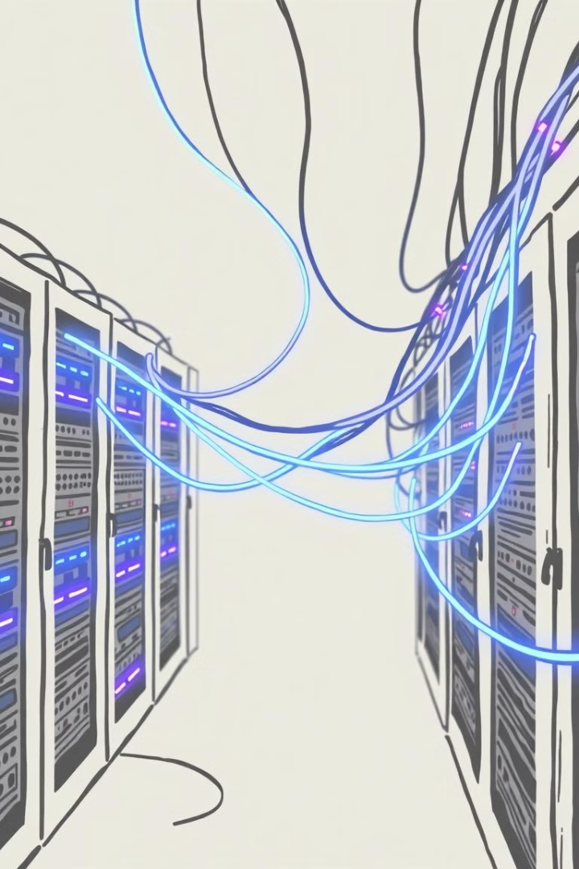
Cloud Computing: Akses Komputasi Tanpa Batas
Cloud Computing menawarkan akses komputasi yang fleksibel. Model layanannya termasuk IaaS, PaaS, dan SaaS. Skalabilitas dan efisiensi biaya adalah keuntungan utama.
Skalabilitas
Fleksibilitas
Sumber daya dapat ditingkatkan sesuai kebutuhan.
Akses dari mana saja, kapan saja.
Efisiensi Biaya
Mengurangi biaya infrastruktur IT.

Slide 16
Internet of Things (IoT): Komputer di Mana-Mana
IoT menghubungkan berbagai perangkat. Contohnya termasuk Smart Home dan Smart City. Industri juga memanfaatkan IoT untuk otomatisasi.
Smart Home
Smart City
Industri
Lampu, thermostat, dan kulkas pintar.
Sensor lalu lintas dan manajemen limbah.
Pemantauan mesin dan otomatisasi pabrik.

Slide 17
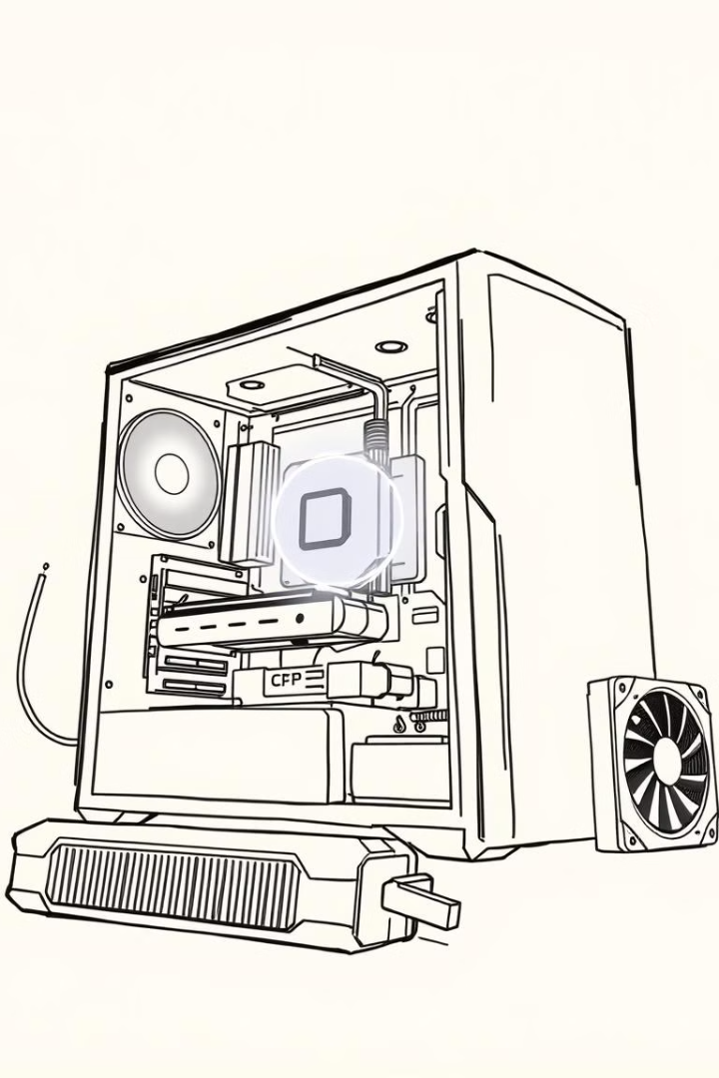
Perkembangan dalam Hardware: Lebih Cepat, Lebih Kecil, Lebih Efisien
Prosesor terbaru menawarkan kecepatan dan efisiensi daya. GPU mutakhir meningkatkan kemampuan rendering. SSD menyediakan akses data yang cepat.
1
Prosesor
Apple M3 dan AMD Ryzen 7000.
2
GPU
NVIDIA RTX 40 dan AMD RX 7000.
3
SSD
Akses data super cepat.

Slide 18
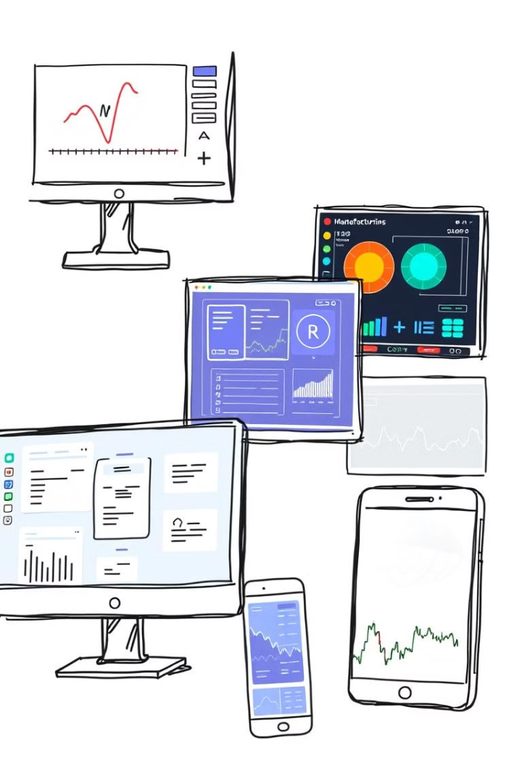




Dampak Perkembangan Komputer pada Berbagai Industri
Komputer berdampak besar pada kesehatan dan transportasi. Manufaktur dan pendidikan juga mengalami transformasi. Otomatisasi dan personalisasi adalah kunci.
Kesehatan
Transportasi
Manufaktur
Diagnosis dan pengembangan obat.
Kendaraan otonom dan manajemen lalu lintas.
Otomatisasi dan robotika.
Pendidikan
Pembelajaran jarak jauh.

Slide 19



Masa Depan Komputer: Apa yang Akan Terjadi Selanjutnya?
Masa depan komputer meliputi komputasi kuantum dan AI canggih. IoT akan semakin meluas. Kita harus terus belajar dan beradaptasi.
1
Komputasi Kuantum
2
AI Canggih
3
IoT Luas

Slide 20
Komputer Kuantum
Komputer kuantum adalah jenis komputer yang memanfaatkan prinsip-prinsip fisika kuantum untuk melakukan perhitungan. Berbeda dengan komputer konvensional yang menggunakan bit sebagai unit dasar informasi (di mana bit bisa berada dalam salah satu dari dua keadaan: 0 atau 1), komputer kuantum menggunakan qubit (quantum bit), yang dapat berada dalam superposisi dari banyak keadaan sekaligus, berkat fenomena kuantum seperti superposisi dan entanglement.
Superposisi: Berbeda dengan bit biasa yang hanya dapat memiliki dua nilai (0 atau 1), qubit bisa berada dalam kombinasi dari kedua nilai tersebut secara bersamaan. Misalnya, sebuah qubit bisa berada dalam keadaan 0 dan 1 sekaligus dalam suatu rentang probabilitas tertentu.
Entanglement: Ketika dua qubit saling berhubungan secara kuantum, perubahan pada satu qubit akan langsung memengaruhi yang lainnya, meskipun mereka terpisah oleh jarak yang sangat jauh. Ini memungkinkan pemrosesan informasi secara paralel dan sangat cepat.

Slide 21

Kesimpulan dan Refleksi
Ringkasan perjalanan komputer dari masa ke masa
Sejarah komputer menunjukkan perkembangan yang luar biasa dari alat bantu hitung sederhana hingga teknologi canggih dengan AI. Setiap generasi memiliki dampak signifikan pada masyarakat dan industri.
Peran penting bagi mahasiswa TI dalam perkembangan teknologi
Mahasiswa TI memiliki peran kunci dalam terus mengembangkan teknologi informasi. Kreativitas dan kemampuan teknis mereka akan menjadi penggerak inovasi serta solusi untuk tantangan masa depan.
Mendapatkan inspirasi untuk inovasi masa depan
Dengan memahami sejarah dan perkembangan teknologi, mahasiswa diharapkan dapat terinspirasi untuk berkontribusi dalam inovasi teknologi yang lebih baik, serta menerapkan pengetahuan dan keterampilan mereka untuk menciptakan dampak positif.

